Slide 1
今晚课题
双十一电商秒杀系统

Slide 2




讲师介绍
诸葛老师
工作十余年IT老鸟，曾就职于唯品会、京东电商等多家互联网公司，历任Java架构师、研发经理等职位，参与并主导千万级并发电商网站研发，多次参与电商大促活动技术保障，在分布式与高并发相关技术领域有颇多经验
QQ:3376224996

Slide 3
今晚议题
    秒杀系统设计实现
分布式Session
秒杀下单接口防刷
秒杀系统优化

Slide 4

秒杀系统
  所谓“秒杀”，就是网络卖家发布一些超低价格的商品，所有买家在同一时间网上抢购的一种销售方式
    低价，少量库存，疯抢
    高并发，大流量

Slide 5
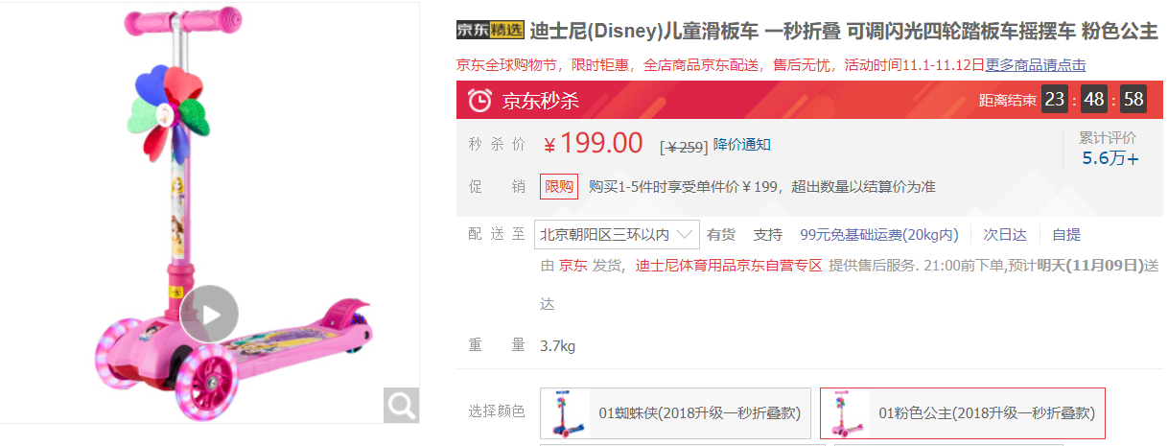
秒杀系统
  秒杀系统如何实现？

Slide 6
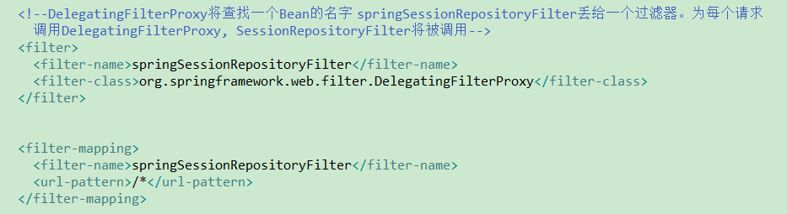
分布式Session
  Spring-Session
    1)增加spring-session-data-redis依赖
    2)增加spring配置
    3)在web.xml里增加过滤器

Slide 7
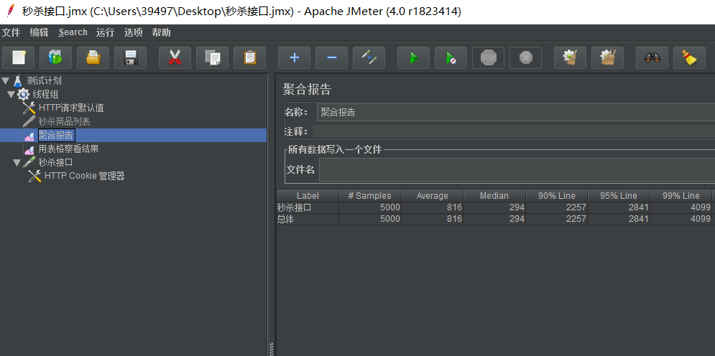
秒杀系统压测
  并发数，QPS(TPS)，响应时间
  QPS(TPS) = 并发数/响应时间

Slide 8
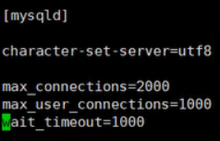
秒杀系统压测
  压测相关参数调整
      Nginx并发数
      Tomcat并发数与请求超时时间
      Redis连接池
      Dubbo连接池与超时时间
      数据库连接池客户端和服务端--Too many connections
      Linux系统的句柄数--Too many open files

Slide 9
秒杀系统优化
  缓存预减库存
  内存售完标记
  消息队列异步处理订单

Slide 10
秒杀系统安全
  流量削峰，限流防刷
  增加验证码
  秒杀下单接口地址隐藏

Slide 11
秒杀系统高阶优化
  Redis缓存高可用集群
  独立秒杀服务
  前端优化
    页面静态化
    静态资源优化
      JS/CSS压缩，减少流量
      JS/CSS组合，减少连接数
    CDN优化

Slide 12
秒杀系统高阶优化
  通过秒杀场景学习如何利用限流，缓存，异步，分布式应对互联网大并发的场景

